Slide 1




Voucher
IMPRESA DIGITALE 5.0
anno 2025
Giovanni Manzotti
Camera di Commercio delle Marche
www.marche.camcom.it

Slide 2
Finalità
“La Camera di Commercio, nell’ambito delle attività previste dal progetto finanziato dall’incremento del DA “Transizione Digitale ed Ecologica” (approvato con Decreto del Ministro dello Sviluppo economico per il periodo 2023/2025), intende promuovere la diffusione della cultura e della pratica digitale nelle PMI di tutti i settori economici attraverso il sostegno alle iniziative di digitalizzazione, anche finalizzate ad approcci “green oriented” del tessuto produttivo marchigiano”
promuovere l’utilizzo di servizi o soluzioni focalizzati sulle nuove competenze e tecnologie digitali in attuazione della strategia definita nel Piano Transizione 4.0 / 5.0
favorire interventi di digitalizzazione ed automazione funzionali alla continuità operativa delle imprese e alla ripartenza nell’attuale complessa fase congiunturale ed energetica
sviluppare ecosistemi dell’innovazione digitale e green rafforzando la capacità di collaborazione tra imprese e soggetti qualificati nel campo dell’utilizzo delle tecnologie 4.0, attraverso la realizzazione di progetti mirati all’introduzione di nuovi modelli di business 4.0 e/o green oriented.

Slide 3
Dotazione finanziaria e regime di aiuto
disponibilità finanziaria di € 1 milione di €
aiuti concessi in regime “de minimis”, ai sensi del Regolamento UE n. 2831/2023 della Commissione del 13/12/2023 (NOVITA’), ovvero del Regolamento UE n. 1408/2013 e del Regolamento UE n. 717/2014 della Commissione del 27/06/2014 relativi all'applicazione degli artt. 107 e 108 del Trattato UE
(importo complessivo degli aiuti concessi ad una medesima impresa o gruppo di imprese non superiore a € 300 mila nei tre anni antecedenti la presentazione della domanda)

Slide 4
Soggetti beneficiari
PMI delle Marche (ai sensi dell’allegato al Regolamento UE n.651/2014) con i seguenti requisiti:
sede legale e/o unità locale nel territorio della Regione Marche
iscritte al Registro delle Imprese, Attive ed in regola con il Diritto Annuale
in regola con gli obblighi contributivi : DURC regolare
non sottoposte a fallimento, concordato fallimentare, liquidazione coatta amministrativa, amministrazione straordinaria, concordato…
non abbiano in corso contratti di fornitura con la Camera di Commercio
non risultino in rapporto di collegamento o associazione (ai sensi della normativa comunitaria) con i fornitori di beni e servizi le cui prestazioni siano oggetto del contributo e/o con altre imprese che presentano domanda
…..
⇒ ESCLUSIONE : non possono concorrere le imprese cui è stato già concesso l’analogo Voucher nel triennio 2022-2024 e/o già beneficiarie del Bando Regione Marche “Transizione tecnologica e digitale dei processi produttivi e dell’organizzazione” pubblicato l’ 11 maggio 2022

Slide 5
Ambiti di intervento
Ammissibili a contributo progetti che prevedano l’acquisto di servizi di progettazione e/o consulenza, formazione, nonché di beni e servizi strumentali / software (in misura ⩽ 50%) finalizzati alla implementazione ed adozione di una o più delle tecnologie digitali 4.0 di cui al seguente ELENCO
robotica avanzata e collaborativa
interfaccia uomo-macchina
manifattura additiva e stampa 3D
prototipazione rapida
internet delle cose e delle macchine
cloud, High Performance Computing - HPC, fog e quantum computing
soluzioni di cyber security e business continuity
big data e analytics
intelligenza artificiale (Machine learning, Deep Learning, NLP, LLM, Agenti AI, data mining…)
soluzioni tecnologiche per la navigazione immersiva, interattiva e partecipativa (realtà aumentata, realtà virtuale e ricostruzioni 3D - simulazione e sistemi cyber fisici
soluzioni tecnologiche digitali di filiera per l’ottimizzazione della supply chain
soluzioni tecnologiche per la gestione e il coordinamento dei processi aziendali con elevate caratteristiche di integrazione delle attività (ad es. ERP, MES, PLM, SCM, CRM, incluse le tecnologie di tracciamento, ad es. RFID, barcode, etc).

Slide 6
Spese ammissibili
CONSULENZA
servizi di consulenza per la pianificazione e/o progettazione di interventi finalizzati all'implementazione di uno o più delle tecnologie digitali dell’ELENCO individuate al momento della presentazione della domanda, nonché ai fini della partecipazione a misure di incentivazione per l’acquisizione delle medesime tecnologie (compreso il Piano dell’Innovazione da produrre a rendiconto)
FORMAZIONE
servizi di formazione per la partecipazione (del titolare e dei rappresentanti legali dell’impresa ovvero dei collaboratori con rapporto di lavoro subordinato o parasubordinato) a percorsi il cui programma formativo sia chiaramente riconducibile ad una o più tecnologie digitali tra quelle previste all'articolo 3 del bando (Interventi Ammissibili)

Slide 7
Spese ammissibili
BENI E SERVIZI STRUMENTALI / SOFTWARE (≤ 50% del tot)
solo se funzionali all’implementazione delle tecnologie oggetto dell’intervento, nel limite massimo del 50% delle spese ammissibili.
⇨ Beni e servizi il cui acquisto sia coerente e strettamente correlato con gli obiettivi specifici dell’intervento e con le attività di consulenza e formazione.
Esempi
BENI STRUMENTALI : sensori, robotica; visori; macchinari/impianti; stampanti 3D; dispositivi di connessione alla banda ultra larga, droni, ecc.
ESCLUSO l’acquisto di beni afferenti alla gestione ordinaria dell’impresa : PC e tastiere, Tablet e Monitor, Stampanti, Palmari, Smartphone, Smartwatch e cellulari in genere
SERVIZI STRUMENTALI : acquisizione di software e licenze funzionali alle tecnologie elencate, servizi di cloud computing e SAAS (software as a service), servizi di system integration applicativa e connettività dedicata, acquisizione ed utilizzo di forme di smart payment, ecc.

Slide 8
Entità dell’agevolazione
MICRO E PICCOLE IMPRESE
agevolazione nella misura del 70 % delle spese ammissibili, sino a importo massimo di € 7.000
MEDIE IMPRESE
agevolazione è concessa nella misura del 50% delle spese ammissibili, sino ad un importo massimo di € 5.000
sono ammessi a finanziamento progetti che prevedano una spesa ammissibile a contributo almeno pari a € 3.000
Ciascuna impresa può presentare una sola domanda di Voucher

Slide 9
Accreditamento dei Fornitori
FORNITORI DI CONSULENZA
Per la consulenza, l’impresa deve avvalersi esclusivamente di uno o più tra i seguenti fornitori:
Digital Innovation Hub ed EDI (Ecosistema Digitale per l’Innovazione) di cui al Piano Nazionale Impresa 4.0, accreditati o riconosciuti da normative o atti amministrativi regionali, nazionali ed europei
Innovation Manager iscritti nell’albo degli esperti tenuto dal Ministero dello Sviluppo Economico e/o dall’elenco dei manager tenuto da Unioncamere
Centri di trasferimento tecnologico operanti sulle tematiche di Industria 4.0, come definiti dal Decreto del Ministro dello Sviluppo Economico del 22 maggio 2017 n° 22 (MISE) e certificati (27)
Competence center di cui al Piano Industria 4.0
enti ed istituti di ricerca ed altri soggetti rientranti nella definizione di organismi di ricerca
Incubatori d'impresa certificati di cui all'art. 25 del D. L. 18/10/2012 n° 179 convertito, con modificazioni, dalla L. 17 dicembre 2012, n. 221 e s.m.i. e incubatori regionali accreditati

Slide 10
Accreditamento dei Fornitori
FORMAZIONE
l’impresa deve avvalersi esclusivamente di enti di formazione accreditati dalle Regioni, Università, Scuola di Alta formazione, Istituti Tecnici Superiori o altri soggetti qualificati certificati ISO 9001:2015 per il settore EA 37 (istruzione) per assicurare l’erogazione di percorsi formativi e professionalizzanti di qualità
ALTRI FORNITORI
per i servizi di consulenza, le imprese si possono rivolgere ad altri soggetti imprenditoriali (iscritti al RI) che dimostrino - con apposita AUTOCERTIFICAZIONE - di aver realizzato nell’ultimo triennio almeno 5 attività di consulenza e/o formazione alle imprese nell’ambito delle tecnologie oggetto dell’intervento
LIMITI AI FORNITORI
Ciascun dei fornitori può prestare i propri servizi al massimo ad un numero di imprese non superiore a 10
I fornitori non possono beneficiare della misura

Slide 11
Presentazione domande
Le domande possono essere presentate esclusivamente in modalità telematica, attraverso la nuova piattaforma digitale di Infocamere restart.infocamere.it, da parte del Legale rappresentante dell’azienda o da eventuale Intermediario (vedi Guida) a partire dal giorno 28 luglio ed entro il 31 luglio 2025
ALLEGATI:
ALLEGATO A : MODELLO DI DOMANDA E DICHIARAZIONI
ALLEGATO B - SCHEDA PROGETTUALE
indicazione della tipologia di intervento
breve descrizione dell'intervento oggetto del contributo (obiettivi generali e specifici; attività e risultati attesi) e degli output progettuali che saranno prodotti al termine delle attività
illustrazione delle spese complessive distinguendo tra consulenza e formazione, e spese pe beni e servizi strumentali
l’indicazione dei fornitori di servizi di consulenza e formazione di cui si avvale l’impresa richiedente con la specificazione della parte di intervento da loro realizzata
ALLEGATO C : (eventuale) AUTOCERTIFICAZIONE DEI FORNITORI
preventivi di spesa relativamente ai soli servizi di consulenza e formazione

Slide 12
Istruttoria
Le domande di Voucher sono istruite "a sportello", ossia secondo l’ordine cronologico di presentazione delle domande.
L’istruttoria è finalizzata a verificare:
la completezza della documentazione
la sussistenza dei requisiti soggettivi e oggettivi
l’attinenza degli interventi proposti con gli ambiti di intervento previsti
A seguito del provvedimento di concessione (max entro 90 giorni) le graduatorie delle imprese ammissibili e beneficiarie del contributo saranno pubblicate sul sito web www.marche.camcom.it con valore di notifica.
Le domande pervenute in tempo utile ed ammissibili, ma non assegnatarie del contributo a causa dell’esaurimento delle risorse disponibili, saranno inserite in una lista di riserva in base all’ordine cronologico di invio e potrebbero essere finanziate nel caso di stanziamento di ulteriori risorse

Slide 13
Rendicontazione e liquidazione
La liquidazione avviene in un'unica soluzione ed è subordinata all'esito dell'istruttoria, finalizzata a verificare:
la persistenza dei requisiti soggettivi e oggettivi di ammissibilità verificati in sede di presentazione della domanda
la completezza della documentazione di rendicontazione da presentare entro e non oltre 6 mesi dalla concessione (il termine esatto sarà pubblicato all’atto della concessione)
MODELLO R - “Rendicontazione finale” : descrizione intervento realizzato, prospetto analitico delle spese, riepilogo di tutte le fatture ed altri documenti di spesa
copia delle fatture emesse e documenti di spesa emessi da tutti i fornitori, quietanzati e con il CUP
attestati di frequenza a corsi accreditati rilasciati dai fornitori dei servizi di formazione
Report di Self Assessment SELFI 4.0 e Dichiarazione di Impegno a sottoporsi ad altre attività di Assessment (ZOOM 4.0, SUSTAIN-ABILITY, CYBER CHECK)

Slide 14
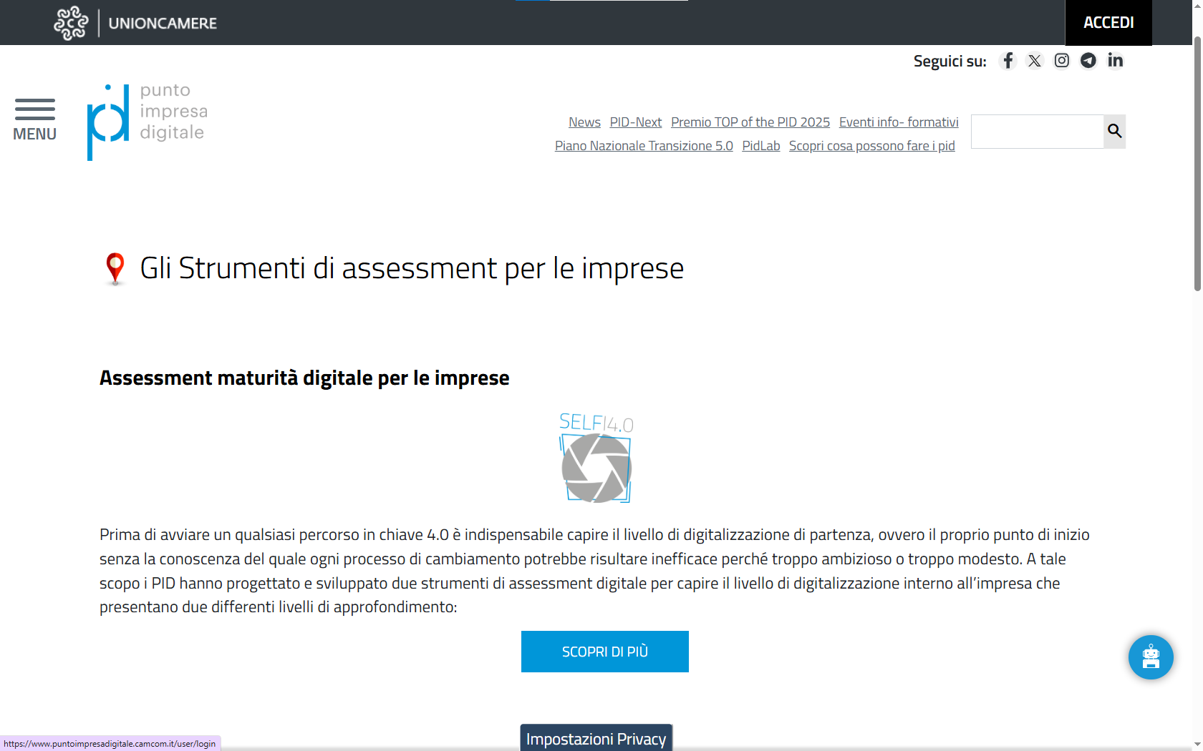
Assessment maturità digitale (SELFI o ZOOM 4.0)

Slide 15
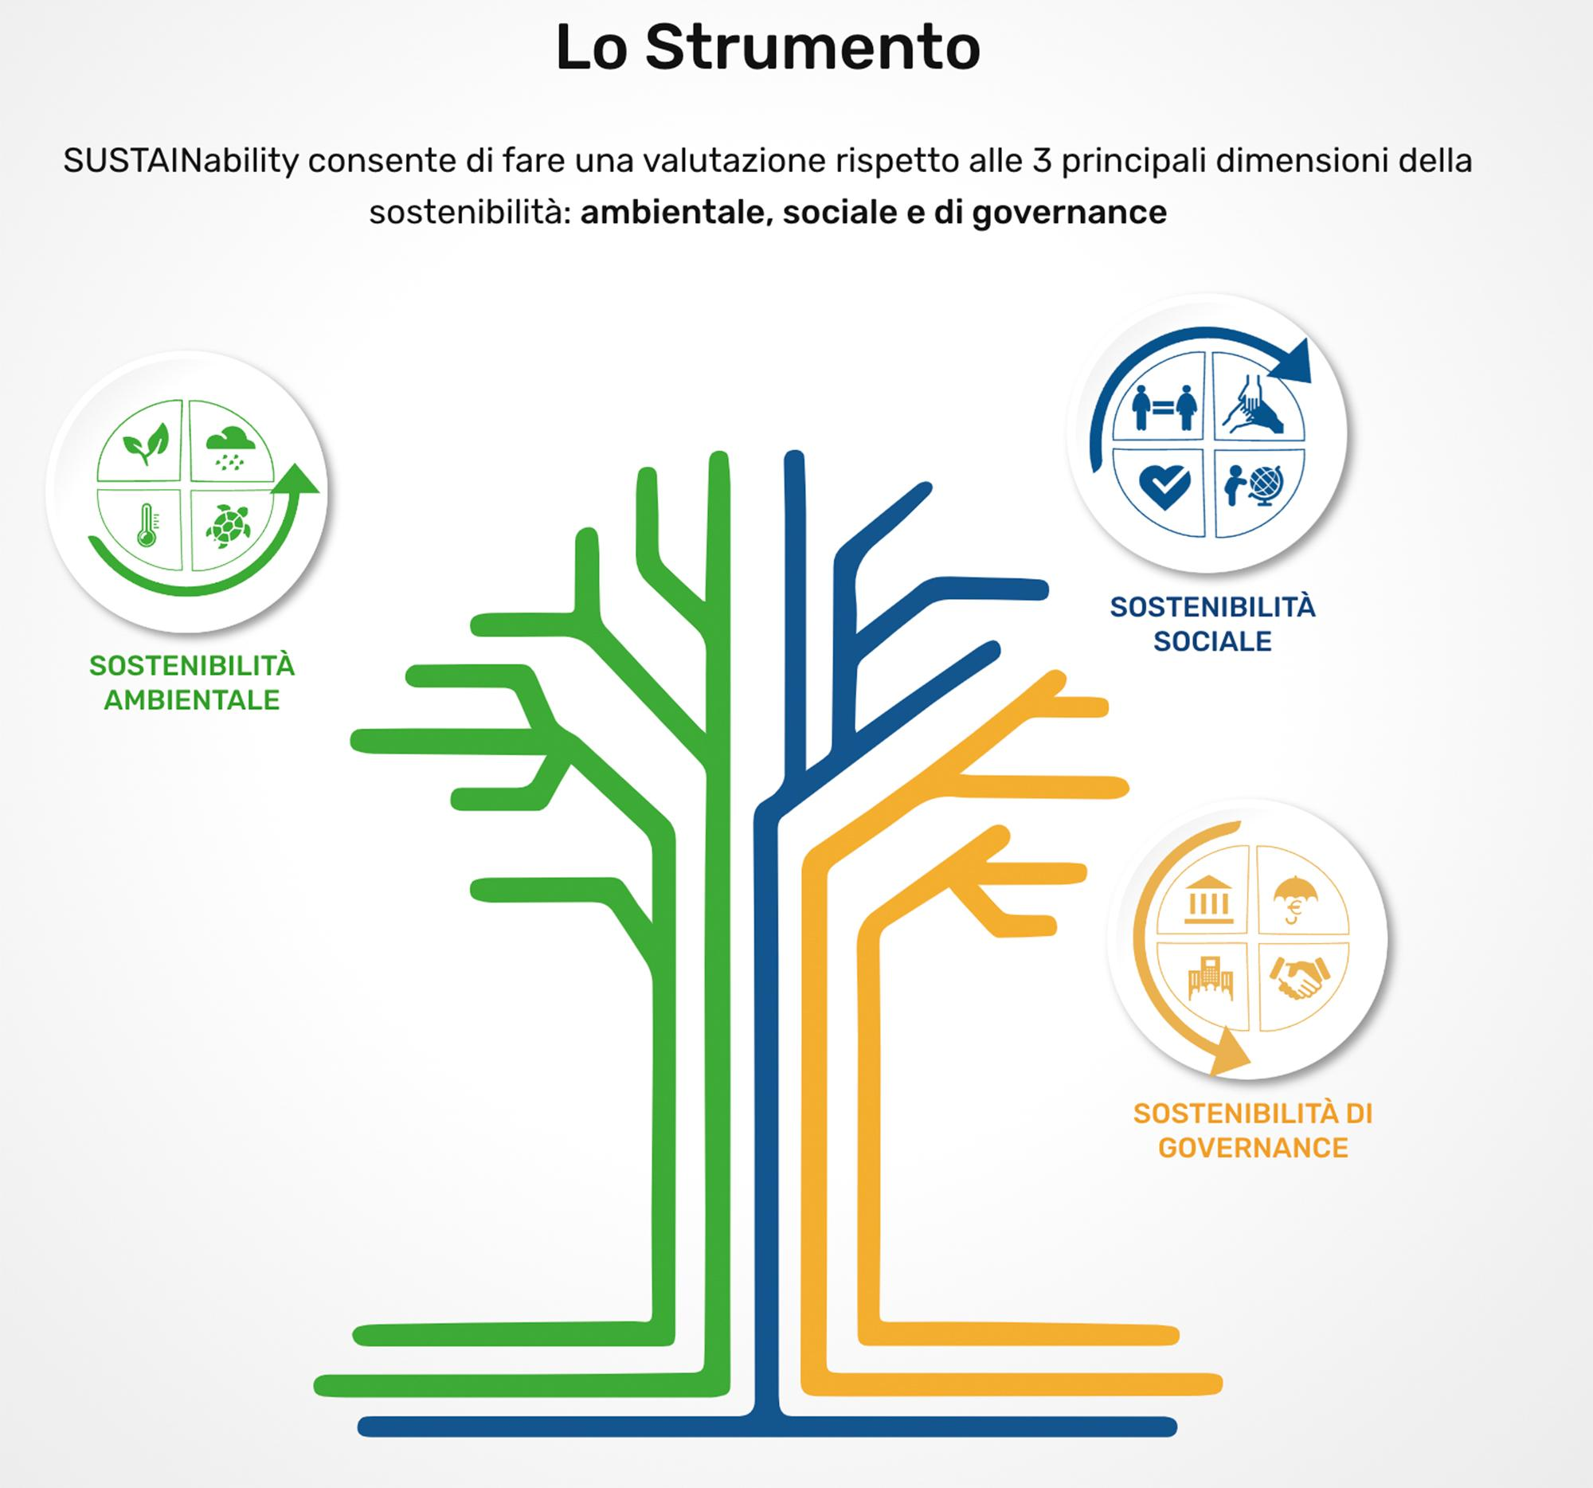
SUSTAINability: www.esg.dintec.it

Slide 16
Per ulteriori informazioni
Camera di Commercio delle Marche
www.marche.camcom.it
Punto Impresa Digitale
E-mail: pid@marche.camcom.it

